Slide 1


Slide 2






تعيين تلميذ(ة) للإجابة
توجيهات و شرح التعليمات
عرض فيديو
المرور بين الصفوف للمساعدة و تصحيح الإنجازات
عمل في ثنائيات
نهاية الشريط، المرور إلى الشريحة الموالية.

Slide 3

تنظيم حصص الأسبوع التربوي الرابع
اليوم 4 -
اليوم1 -
افتتاح الحصة
ورشة الكتابة: إنتاج كتابي – الحصة 3
ورشة الكتابة : إنتاج كتابي - الحصة 4
افتتاح الحصة
الأساليب
الاستماع والتحدث
اليوم 5 -
اليوم2 -
افتتاح الحصة
قراءة : استثمار النص
ورشة الكتابة : إنتاج كتابي - الحصة 5
افتتاح الحصة
قراءة : التوقع والتحقق الفهم العام
قراءة : تعلم استراتيجية الفهم
اليوم 6 -
اليوم 3 -
نشاط اعتيادي (30)
شكل و فهم (40)
افتتاح الحصة
قراءة : استثمار الاستراتيجية
ورشة الكتابة: التراكيب
Révision
Lecture offerte

Slide 4





هيكلة حصة اليوم الثالث
- 01 النشاط الاعتيادي
تحدي الفهم
02- قراءة
قَصيدَةُ صَيّادُ ٱلْوَقْتِ.
تذوق النص
03- تراكيب
اَلنَّواسِخُ ٱلْفِعْلِيَّةُ: كانَ – ظَلَّ - صارَ - لَيْسَ

Slide 5
توجيه
الوضعية التقويمية للطلاقة توجد في نهاية الحصة.
يتم تقويم الطلاقة طيلة أيام الأسبوع الرابع من المرحلة الرابعة.
تمرر الوضعية التقويمية لعدد محدود من المتعلمين كل يوم على أساس تغطية مجموع القسم نهاية الأسبوع.
يتم تقويم التحدث خلال الأسبوع الخامس .

Slide 6

عند نهاية الحصة
على الأقل 80% من المتعلمين سيكونون قادرين على:
تذوق و فهم المعاني الصريحة والضمنية للقصيدة؛
تعرف و تمييز النواسخ الفعلية (كان – ظل – صار - ليس) و توظيفها في الإنتاجين الشفهي والكتابي.

Slide 7

افتتاح الحصة
افتتاح الحصة
الترحيب .
تدبير السلوك.
تحدي الفهم

Slide 8

مرحبا بكم ، سننطلق في حصة اللغة العربية..
اختــتام الحــصة
تراكيب
قراءة 1
افتتاح الحصة

Slide 9




قبل أن نبدأ حصة اليوم سأذكركم بشروط الحصول على نجمة السلوك الجيد.
في كل حصة سيفوز ثلاثة منكم بالنجمة
اختــتام الحــصة
تراكيب
قراءة 1
افتتاح الحصة
أَتَّبِعُ قَواعِدَ ٱسْتِعْمالِ ٱلْأَلْواحِ ٱلَّتي يُوَجِّهُني أُسْتاذي إِلَيْها.
قَبْلَ أَنْ أُجيبُ عَنِ ٱلسُّؤالِ أُحَدِّدُ ٱلْمَطْلوبَ بِدِقَّةٍ وَ أُوَظِّفُ ٱلاِسْتْراتيجِيَّةَ ٱلْمَناسِبَةَ.
أَلْتَزِمُ بِقَواعِدِ ميثاقِ ٱلْقِسْمِ
عِنْدَما أُناقِشُ زَميلي أَوْ زَميلَتي أَحْتَرِمُ رَأْيَهُ وَ أَنْتَقِدُهُ بِأَدَبٍ.

Slide 10


ضعوا اللوحة والكراسة في القمطر.
اختــتام الحــصة
تراكيب
قراءة 1
افتتاح الحصة

Slide 11

انشطة اعتيادية
تحدي الفهم

Slide 12






في حصة اليوم، ستتدربون على الإجابة بسرعة عن أسئلة للفهم على شكل اختيار من متعدد.
اختــتام الحــصة
تراكيب
قراءة 1
افتتاح الحصة

Slide 13

خذوا ألواحكم.
اختــتام الحــصة
تراكيب
قراءة 1
افتتاح الحصة

Slide 14
اقرؤوا السؤال وحددوا المطلوب. سأعرض عليكم النص. عليكم إيجاد الجواب قبل اختفاء النص.
اختــتام الحــصة
تراكيب
قراءة 1
افتتاح الحصة
لِمـاذا ثَبَّتَ ٱلْعُلَمـاءُ جِهـازاً صَغيراً عَلى كُلِّ صَخْرَةٍ؟
لِكَيْ يُصْبِحَ لَوْنُها جَميلاً.
أ
لِحِمـايَتِها مِنَ ٱلسَّرِقَةِ.
ب
لِكَيْ لا تَنْزَلِقَ في ٱلطّينِ.
ج
لِكَيْ يُسَجِّلوا حَرَكَتَها بِدِقَّةٍ.
د

Slide 15
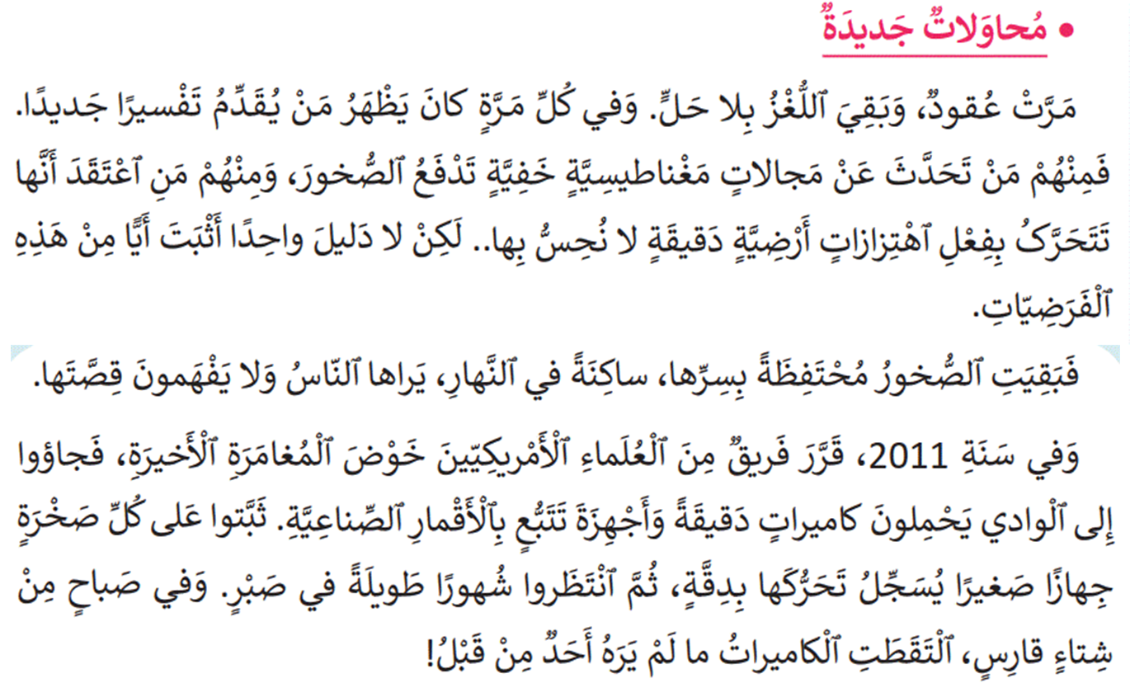
انتبهوا سيختفي النص بعد 30 ثانية. من وجد الجواب يحتفظ به لنفسه.
اختــتام الحــصة
تراكيب
قراءة 1
افتتاح الحصة

Slide 16
اكتبوا حرف الجواب الصحيح على ألواحكم.
اختــتام الحــصة
تراكيب
قراءة 1
افتتاح الحصة
لِمـاذا ثَبَّتَ ٱلْعُلَمـاءُ جِهـازاً صَغيراً عَلى كُلِّ صَخْرَةٍ؟
لِكَيْ يُصْبِحَ لَوْنُها جَميلاً.
أ
لِحِمـايَتِها مِنَ ٱلسَّرِقَةِ.
ب
لِكَيْ لا تَنْزَلِقَ في ٱلطّينِ.
ج
لِكَيْ يُسَجِّلوا حَرَكَتَها بِدِقَّةٍ.
د

Slide 17
صححوا . لماذا اخترتم هذا الجواب؟ كيف توصلتم للجواب؟ ما اسم استراتيجية الفهم المستخدمة؟
اختــتام الحــصة
تراكيب
قراءة 1
افتتاح الحصة
لِمـاذا ثَبَّتَ ٱلْعُلَمـاءُ جِهـازاً صَغيراً عَلى كُلِّ صَخْرَةٍ؟
لِكَيْ يُصْبِحَ لَوْنُها جَميلاً.
أ
لِحِمـايَتِها مِنَ ٱلسَّرِقَةِ.
ب
لِكَيْ لا تَنْزَلِقَ في ٱلطّينِ.
ج
لِكَيْ يُسَجِّلوا حَرَكَتَها بِدِقَّةٍ.
د

Slide 18
اقرؤوا السؤال وحددوا المطلوب. سأعرض عليكم النص. عليكم إيجاد الجواب قبل اختفاء النص.
اختــتام الحــصة
تراكيب
قراءة 1
افتتاح الحصة
مـا ٱلنَّتيجَةُ ٱلَّتي وَصَلَ إِلَيْها ٱلْعُلَمـاءُ بَعْدَ ٱنْتِظـارِ شُهـورٍ طَـويلَةٍ؟
تَعِبَ ٱلْعُلَمـاءُ وَتَرَكوا ٱلْوادِيَ.
أ
ضـاعَتْ كُلُّ ٱلْأَجْهِزَةِ ٱلدَّقيقَةِ.
ب
اِلْتَقَطَتِ ٱلْكـاميراتُ مـا لَمْ يُرَ مِنْ قَبْلُ.
ج
نَسِيَ ٱلنـاسُ حِكـايَةَ ٱلْغُمـوضِ.
د

Slide 19
انتبهوا سيختفي النص بعد 20 ثانية. من وجد الجواب يحتفظ به لنفسه.
اختــتام الحــصة
تراكيب
قراءة 1
افتتاح الحصة

Slide 20
اكتبوا حرف الجواب الصحيح على ألواحكم.
اختــتام الحــصة
تراكيب
قراءة 1
افتتاح الحصة
مـا ٱلنَّتيجَةُ ٱلَّتي وَصَلَ إِلَيْها ٱلْعُلَمـاءُ بَعْدَ ٱنْتِظـارِ شُهـورٍ طَـويلَةٍ؟
تَعِبَ ٱلْعُلَمـاءُ وَتَرَكوا ٱلْوادِيَ.
أ
ضـاعَتْ كُلُّ ٱلْأَجْهِزَةِ ٱلدَّقيقَةِ.
ب
اِلْتَقَطَتِ ٱلْكـاميراتُ مـا لَمْ يُرَ مِنْ قَبْلُ.
ج
نَسِيَ ٱلنـاسُ حِكـايَةَ ٱلْغُمـوضِ.
د

Slide 21
صححوا . لماذا اخترتم هذا الجواب؟ كيف توصلتم للجواب؟ ما اسم استراتيجية الفهم المستخدمة؟
اختــتام الحــصة
تراكيب
قراءة 1
افتتاح الحصة
مـا ٱلنَّتيجَةُ ٱلَّتي وَصَلَ إِلَيْها ٱلْعُلَمـاءُ بَعْدَ ٱنْتِظـارِ شُهـورٍ طَـويلَةٍ؟
تَعِبَ ٱلْعُلَمـاءُ وَتَرَكوا ٱلْوادِيَ.
أ
ضـاعَتْ كُلُّ ٱلْأَجْهِزَةِ ٱلدَّقيقَةِ.
ب
اِلْتَقَطَتِ ٱلْكـاميراتُ مـا لَمْ يُرَ مِنْ قَبْلُ.
ج
نَسِيَ ٱلنـاسُ حِكـايَةَ ٱلْغُمـوضِ.
د

Slide 22
ستقرؤون النص قراءة جماعية . من يريد أن يقود القراءة؟
-يحرص الأستاذ على تتبع مشاركة الجميع في القراءة الجماعية.
اختــتام الحــصة
تراكيب
قراءة 1
افتتاح الحصة

Slide 23
قراءة
2
قراءة
صَيّادُ ٱلْوَقْتِ.(الحصة الثانية)
تَذَوُّقُ ٱلنَّصِّ ٱلشِّعْرِيِّ.

Slide 24

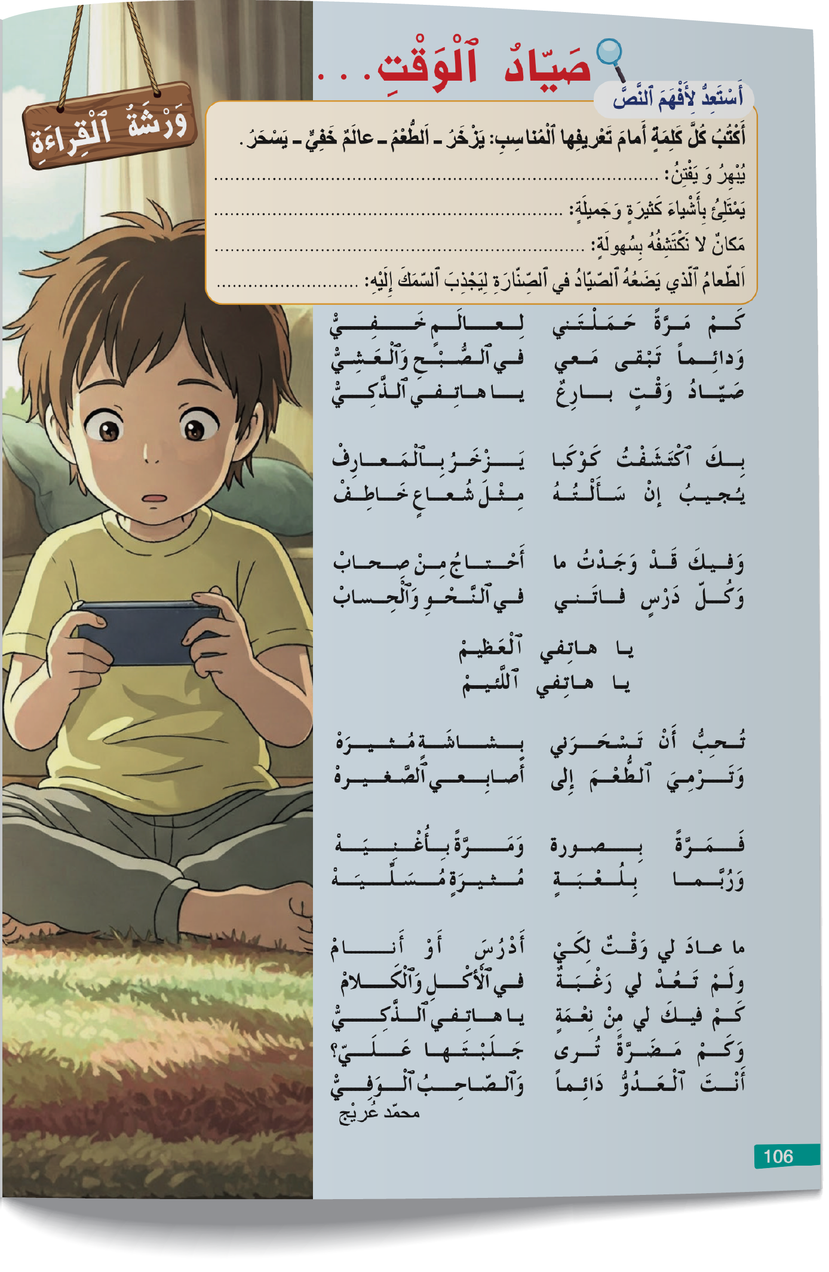
اختــتام الحــصة
تراكيب
قراءة
افتتاح الحصة
الآن، سنبدأ حصة القراءة بتذكر ما جاء في النص الشعري " صَيّادُ ٱلْوَقْتِ".

Slide 25
اختــتام الحــصة
تراكيب
قراءة
افتتاح الحصة
من يجيب عن السؤال؟
عَنْ ماذا تَتَحَدَّثُ ٱلْقَصيدَةُ؟

Slide 26
أنصتوا جيدا سأعيد قراءة القصيدة.
اختــتام الحــصة
تراكيب
قراءة
افتتاح الحصة

Slide 27
اختــتام الحــصة
تراكيب
قراءة
افتتاح الحصة
الآن، سأختار 7 منكم لقراءة القصيدة قراءة شعرية محترما قواعد الإيقاع.
كَيْفَ كانَتْ قِراءَةُ زَميلِكُمْ/زَميلَتِكُمْ؟
لا | نعم
 |  | - هَلْ كان ٱلصَّوْتُ مَسْموعاً وَواضِحاً؟
 |  | - هَلْ تَمَّتْ قِراءَةُ كُلِّ بَيْتٍ بِشَكْلٍ مُسْتَرْسَلٍ؟
 |  | - هَلْ تَمَّ ٱحْتِرامُ قَواعِدِ ٱلْإيقاعِ ٱلشِّعْرِيِّ؟

Slide 28
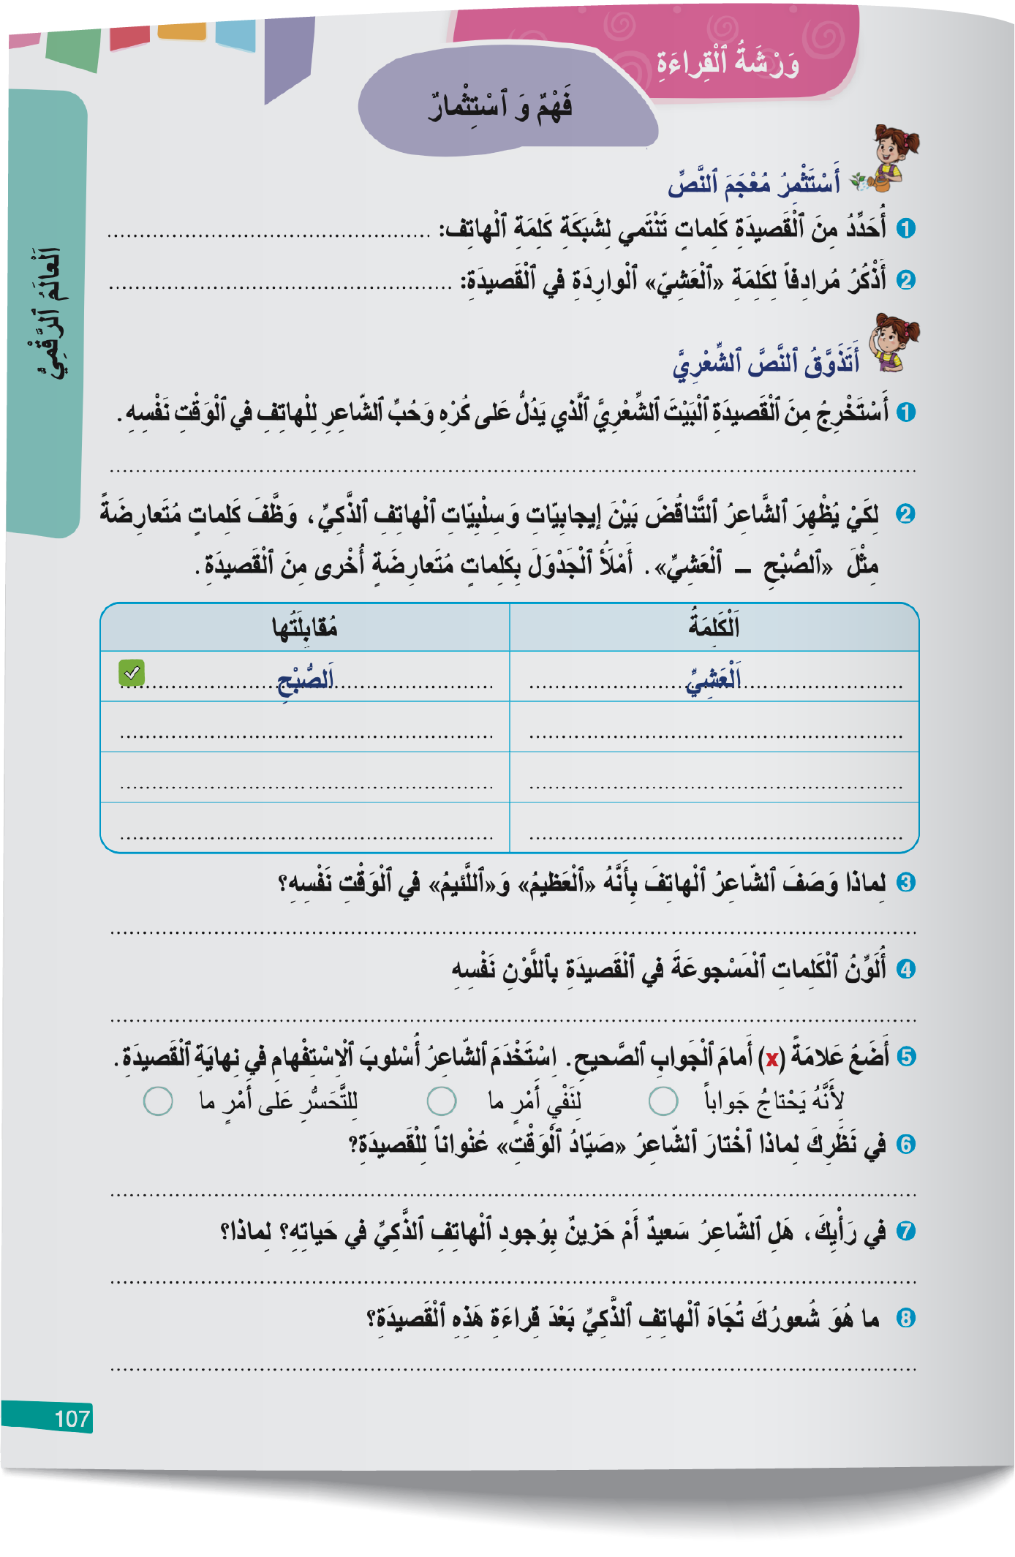
اختــتام الحــصة
تراكيب
قراءة
افتتاح الحصة
خذوا كراساتكم على الصفحة رقم 107و في ثنائيات أجيبوا عن التمارين1-2-3-4 التالية:

Slide 29
اختــتام الحــصة
تراكيب
قراءة
افتتاح الحصة
أجيبوا عن السؤال الأول مع تأطير الكلمات المفاتيح في القصيدة. لديكم دقيقة واحدة.

Slide 30
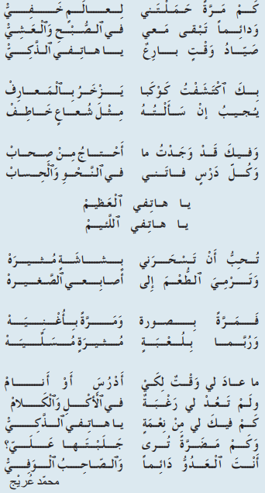
اختــتام الحــصة
تراكيب
قراءة
افتتاح الحصة
صححوا. الجواب يوجد بالسطر الأخير.من ينشده بشكل معبر؟
صَيّادُ ٱلْوَقْتِ

Slide 31
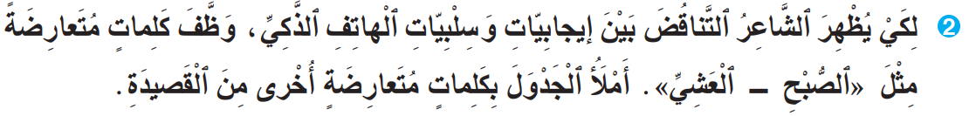
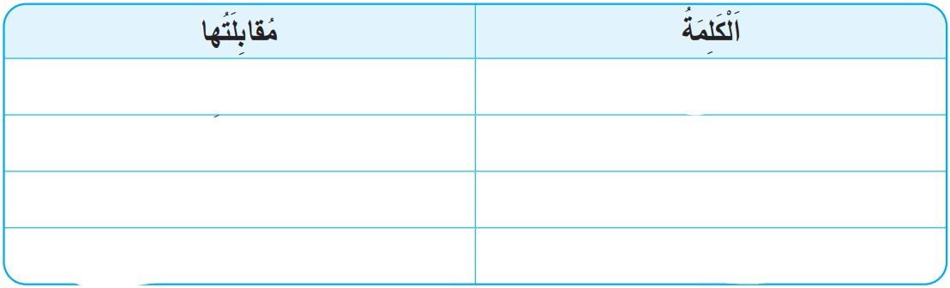
اختــتام الحــصة
تراكيب
قراءة
افتتاح الحصة
أجيبوا عن السؤال الثاني مع تأطير الكلمات المفاتيح في القصيدة. لديكم دقيقة واحدة.
اَلصُّبْحِ
اَلْعَشِيِّ

Slide 32
اختــتام الحــصة
تراكيب
قراءة
افتتاح الحصة
انتبهوا للتصحيح من يتقاسم معنا إجابته؟
اَلصُّبْحِ
اَلْعَشِيِّ
اَلْلَّـئيمُ
اَلْعَظـيمُ
مَضَرَّةٌ
نِعْمَةٌ
اَلصّـاحِبُ
اَلْعَـدوُّ

Slide 33
اختــتام الحــصة
تراكيب
قراءة
افتتاح الحصة
أجيبوا عن السؤال الثالث مع تأطير الكلمات المفاتيح في القصيدة. لديكم دقيقة واحدة.

Slide 34
اختــتام الحــصة
تراكيب
قراءة
افتتاح الحصة
انتبهوا للتصحيح من يتقاسم معنا إجابته؟
- يضغط الأستاذ على زر جهاز التحكم لتظهر الإجابة النموذجية بعد أن يقدم التغذية الراجعة المناسبة.
وَصَفَ ٱلشّـاعِرُ ٱلْهـاتِفَ بِٱلْعَظـيمِ: لِما يُقَدِّمُهُ مِنْ مَنافِعَ كَبيـرَةٍ، فَهُوَ يَفْتَحُ أَبْوابَ عـالَمٍ مَليءٍ بِٱلْمَعـارِفِ ، وَيُسـاعِدُ في فَهْمِ دُروسِ ٱلنَّحْوِ وَٱلْحِسـابِ ، وَيُجيبُ عَنِ ٱلْتَّساؤُلاتِ بِسُرْعَةٍ.
ثُمَّ وَصَفَهُ بِٱللَّئيمِ: لِأَنَّهُ يَصْطـادُ ٱلْوَقْتَ بِبَراعةٍ، حَيْثُ يَجْذِبُ ٱلْأَصـابِعَ ٱلصَّغيـرَةَ بِشـاشَتِهِ ٱلْمُثيـرَةِ وَأَلْعـابِهِ وَأَغـانيهِ. هَذا ٱلٱنْشِغـالُ يَتَسَبَّبُ في ضَيـاعِ وَقْتِ ٱلدِّراسَةِ وَٱلنَّوْمِ ، وَيَجْعَلُ ٱلطِّفْلَ يَفْقِدُ رَغْبَتَهُ في ٱلْأَكْلِ وَٱلْكَلامِ .

Slide 35

اختــتام الحــصة
تراكيب
قراءة
افتتاح الحصة
أجيبوا عن السؤال الرابع مع تأطير الكلمات المفاتيح في القصيدة. لديكم دقيقة واحدة.

Slide 36
اختــتام الحــصة
تراكيب
قراءة
افتتاح الحصة
ألاحظ الكلمة الأخيرة في كل شطر ، أصل الكلمات المسجوعة منها

Slide 37
صححوا.من يقرأ الكلمات المسجوعة؟
اختــتام الحــصة
تراكيب
قراءة
افتتاح الحصة
صَيّادُ ٱلْوَقْتِ

Slide 38
اختــتام الحــصة
تراكيب
قراءة
افتتاح الحصة
من يجيب عن السؤال؟
مَنْ يُنْشِدِ ٱلْأَبْياتَ ٱلَّتي تَنْتَهي بِنَفْسِ ٱلصَّوْتِ؟

Slide 39
اختــتام الحــصة
تراكيب
قراءة
افتتاح الحصة
ما هو أَكْثَرُ بَيْتٍ أَعْجَبَكَ؟
ما هو أَكْثَرُ بَيْتٍ أَعْجَبَكَ؟

Slide 40
تراكيب
3
تراكيب
اَلنَّواسِخُ الْفِعْلِيَّةُ: كانَ – ظَلَّ – صارَ - لَيْسَ

Slide 41
اختــتام الحــصة
تراكيب
قراءة
افتتاح الحصة
خذوا ألواحكم

Slide 42
اختــتام الحــصة
تراكيب
قراءة
افتتاح الحصة
حددوا المبتدأ في الجملة التالية:
اَلسّاحَةُ نَظيفَةٌ.

Slide 43
اختــتام الحــصة
تراكيب
قراءة
افتتاح الحصة
ارفعوا ألواحكم . كيف تمكنتم من تحديد المبتدأ في الجملة ؟ كيف جاء؟
اَلسّاحَةُ نَظيفَةٌ.

Slide 44
اختــتام الحــصة
تراكيب
قراءة
افتتاح الحصة
جملة أخرى
الرّوبوتاتُ رَكيزَةُ الْمَصانِعِ.

Slide 45
اختــتام الحــصة
تراكيب
قراءة
افتتاح الحصة
ارفعوا ألواحكم . كيف تمكنتم من تحديد المبتدأ في الجملة ؟ كيف جاء؟
الرّوبوتاتُ رَكيزَةُ الْمَصانِعِ.

Slide 46
اختــتام الحــصة
تراكيب
قراءة
افتتاح الحصة
حددوا الخير في الجملة التالية:
أَسْوارُ ٱلْقَلْعَةِ عالِيَةٌ.

Slide 47
اختــتام الحــصة
تراكيب
قراءة
افتتاح الحصة
ارفعوا ألواحكم . كيف تمكنتم من تحديد الخبر في الجملة ؟ كيف جاء؟
أَسْوارُ ٱلْقَلْعَةِ عالِيَةٌ.

Slide 48
اختــتام الحــصة
تراكيب
قراءة
افتتاح الحصة
جملة أخرى
عُمّالُ ٱلْمَصْنَعِ مُتَعاوِنونَ.

Slide 49
اختــتام الحــصة
تراكيب
قراءة
افتتاح الحصة
ارفعوا ألواحكم . كيف تمكنتم من تحديد الخبر في الجملة ؟ كيف جاء؟
عُمّالُ ٱلْمَصْنَعِ مُتَعاوِنونَ.

Slide 50
اختــتام الحــصة
تراكيب
قراءة
افتتاح الحصة
سَنَتَعَرَّفُ اليَوْمَ عَلى بعض الأدوات التي تدخل على الجملة الاسمية فتحدث فيها تغييرات : سنتعرف على بعض النواسخ الفعلية (كان – ظل – صار – ليس) تابعوا .
اَلنَّواسِخُ الْفِعْلِيَّةُ:
كانَ – ظَلَّ – صارَ - لَيْسَ

Slide 51
اختــتام الحــصة
تراكيب
قراءة
افتتاح الحصة
أنصتوا جيدا للقصة التالية:
-يضغط الأستاذ على زر جهاز التحكم لتظهر القصة.
في مَدينَةِ ٱلْجُمَلِ، كـانَتْ ٱلْجُمْلَةُ ٱلٱسْمِيَّةُ تَعيشُ بِهُدوءٍ، وَكـانَ ٱلْمُبْتَدَأُ مَرْفوعاً وَرَأْسُهُ لِلْأَعْلى، وَٱلْخَبَرُ مَرْفوعاً أَيْضاً. وَفـي يَوْمٍ مِنَ ٱلْأَيّـامِ، زارَ ٱلْمَدينَةَ أَرْبَعَةُ أَصْدِقـاءَ يُحِبُّونَ ٱلتَّغْـيـيرَ، وَهُمْ: (كـانَ، صـارَ، ظَلَّ، لَيْسَ). هَؤُلاءِ ٱلْأَصْدِقـاءُ قَرَّروا ٱلدُّخولَ إِلى بَيْتِ ٱلْجُمْلَةِ ٱلٱسْمِيَّةِ، لَكِنَّهُمْ شَرَطوا شَرْطاً: أَنْ يَبْقى ٱلْمُبْتَدَأُ مَرْفوعاً، وَأَنْ يَتَغَيَّرَ ٱلْخَبَرُ لِيُصْبِحَ مَنْصوباً."

Slide 52
اختــتام الحــصة
تراكيب
قراءة
افتتاح الحصة
نسمي الكلمات التالية : كان – ظَلَّ – صارَ – لَيْسَ نواسِخا فِعْلِيَّةً وَ تَدْخُلُ فَقَطْ عَلى الْجُمْلَةِ الاِسْمِيَّةِ
لَيْسَ
صارَ
ظَلَّ
كانَ
نَواسِخٌ فِعْلِيَّةٌ

Slide 53
اختــتام الحــصة
تراكيب
قراءة
افتتاح الحصة
لاحظوا جيدا الجمل الاسمية التالية
-يضغط الأستاذ على زر جهاز التحكم لتظهر الجمل.
اَلتَّواصُلُ مُهِمٌّ جَداً.
اَلْعَمَلُ شاقٌ.
اَلتَّعاوُنُ مُفيدٌ.

Slide 54
اختــتام الحــصة
تراكيب
قراءة
افتتاح الحصة
أُحَدِّدُ المبتدأ في كل جملة:
اَلتَّواصُلُ مُهِمٌّ جَداً.
اَلْعَمَلُ شاقٌ.
اَلتَّعاوُنُ مُفيدٌ.

Slide 55
اختــتام الحــصة
تراكيب
قراءة
افتتاح الحصة
أُحَدِّدُ الخبر في كل جملة:
اَلتَّواصُلُ مُهِمٌّ جَداً.
اَلْعَمَلُ شاقٌ.
اَلتَّعاوُنُ مُفيدٌ.

Slide 56
اختــتام الحــصة
تراكيب
قراءة
افتتاح الحصة
أدخل الآن النواسخ الفعلية على هذه الجمل الاسمية . أنتبه للتغيرات التي تحدث على المبتدأ و الخبر.
-يضغط الأستاذ على زر جهاز التحكم و يوجه انتباه المتعلمين إلى التغيرات التي حدثت على الجملة.
اَلتَّواصُلُ مُهِمٌّ جَداً.
ظَلَّ
ظَلَّ ٱلتَّواصُلُ مُهِمّاً جَداً.
تَفيدُ ظَلَّ ٱلْاِسْتِمْرارَ في ٱلشّيْءِ وَ دَوامَهُ.

Slide 57
اختــتام الحــصة
تراكيب
قراءة
افتتاح الحصة
الجملة الثانية
-يضغط الأستاذ على زر جهاز التحكم و يوجه انتباه المتعلمين إلى التغيرات التي حدثت على الجملة.
اَلْعَمَلُ شاقٌ.
صارَ
صارَ ٱلْعَمَلُ شاقاً.
تَفيدُ صارَ ٱلْتَّحَوُّلَ مِنْ حالَ إِلى حالٍ.

Slide 58
اختــتام الحــصة
تراكيب
قراءة
افتتاح الحصة
الجملة الثالثة
-يضغط الأستاذ على زر جهاز التحكم و يوجه انتباه المتعلمين إلى التغيرات التي حدثت على الجملة.
اَلتَّعاوُنُ مُفيدٌ.
كانَ
كانَ ٱلتَّعاوُنُ مُفيداً.
تَفيدُ كانَ وُقوعَ حَدَثٍ في ٱلْماضي.

Slide 59









اختــتام الحــصة
تراكيب
قراءة
افتتاح الحصة
إذن تدخل النواسخ الفعلية على الجملة الاسمية فترفع المبتدأ ويسمى اسمها، و تنصب الخبر ويسمى خبرها.
-يضغط الأستاذ على زر جهاز التحكم لتظهر القصة.

Slide 60
اختــتام الحــصة
تراكيب
قراءة
افتتاح الحصة
من يذكرنا بالتغييرات التي تحدث للجملة الاسمية بعد أن تدخل عليها النواسخ الفعلية: كان-ظل-صار-ليس؟
اَلنَّواسِخُ الْفِعْلِيَّةُ:
كانَ – ظَلَّ – صارَ - لَيْسَ

Slide 61
اختــتام الحــصة
تراكيب
قراءة
افتتاح الحصة
أحسنتم. من يقرأ؟
-يضغط الأستاذ على زر جهاز التحكم لتظهر العناصر تباعا.

Slide 62
اختــتام الحــصة
تراكيب
قراءة
افتتاح الحصة
خذوا ألواحكم

Slide 63
اختــتام الحــصة
تراكيب
قراءة
افتتاح الحصة
أدخلوا الناسخ الفعلي على الجملة التالية ثم أعيدوا كتابتها مع إدراج التعديلات المناسبة.
كانَ
اَلْوَلَدُ مُتْعَبٌ.

Slide 64
اختــتام الحــصة
تراكيب
قراءة
افتتاح الحصة
ارفعوا ألواحكم. ماذا حدث لكل من المبتدأ و الخبر بعد أن دخل عليهما الناسخ الفعلي.
-يقدم الأستاذ التغذية الراجعة المناسبة.
كانَ الْوَلَدُ مُتْعَباً.

Slide 65
اختــتام الحــصة
تراكيب
قراءة
افتتاح الحصة
مثال آخر
ظَلَّ
اَلتِّلْميذُ مُنْتَبِهٌ.

Slide 66
اختــتام الحــصة
تراكيب
قراءة
افتتاح الحصة
ارفعوا ألواحكم. ماذا حدث لكل من المبتدأ و الخبر بعد أن دخل عليهما الناسخ الفعلي.
-يقدم الأستاذ التغذية الراجعة المناسبة.
ظَلَّ ٱلتِّلْميذُ مُنْتَبِهاً.

Slide 67
اختــتام الحــصة
تراكيب
قراءة
افتتاح الحصة
مثال آخر
صارَ
أَلْعابُ ٱلْهاتِفِ مُمْتِعَةٌ.

Slide 68
اختــتام الحــصة
تراكيب
قراءة
افتتاح الحصة
ارفعوا ألواحكم. ماذا حدث لكل من المبتدأ و الخبر بعد أن دخل عليهما الناسخ الفعلي.
-يقدم الأستاذ التغذية الراجعة المناسبة.
صارَتْ أَلْعابُ ٱلْهاتِفِ مُمْتِعَةً.

Slide 69
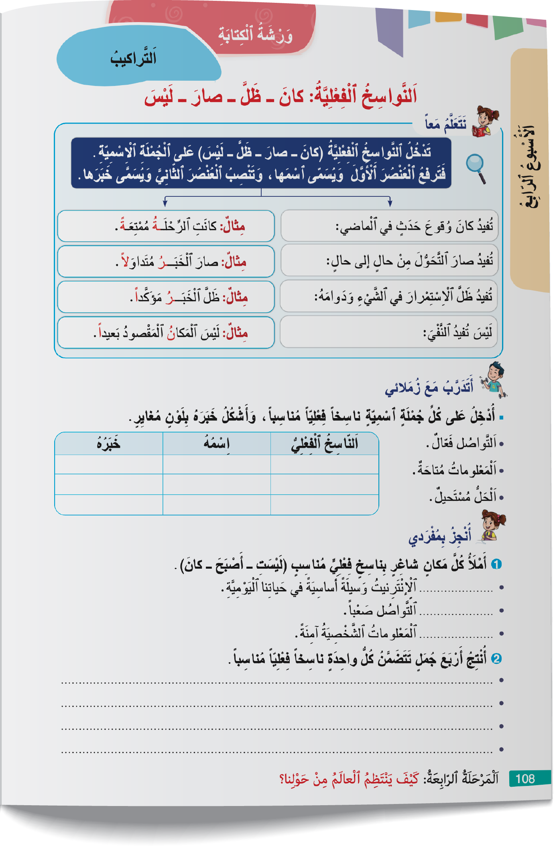
اختــتام الحــصة
تراكيب
قراءة
افتتاح الحصة
الآن خذوا كراساتكم على الصفحة رقم 108 و في ثنائيات انجزوا التمرين التالي

Slide 70
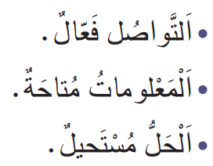
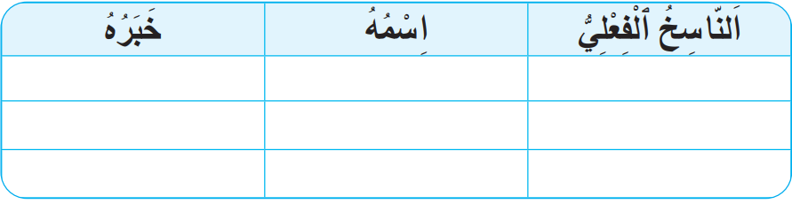
اختــتام الحــصة
تراكيب
قراءة
افتتاح الحصة
أدخل على كل جملة اسمية ناسخا فعليا مناسبا، و أشكل خبره بلون مغاير.

Slide 71
اختــتام الحــصة
تراكيب
قراءة
افتتاح الحصة
لنصحح.
- يضغط الأستاذ على زر جهاز التحكم لتظهر الإجابات تباعا.
فَعّالاً.
ٱلتَّواصُلُ
ظَلَّ
مُتاحَةً.
ٱلْمَعْلوماتُ
صارَتِ
مُسْتَحيلاً.
ٱلْحَلُّ
لَيْسَ

Slide 72
اختــتام الحــصة
تراكيب
قراءة
افتتاح الحصة
الآن بمفردكم أجيبوا عن السؤالين التاليين:

Slide 73
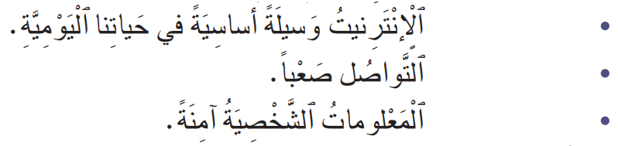
اختــتام الحــصة
تراكيب
قراءة
افتتاح الحصة
السؤال الأول: أملأ كل مكان شاغر بناسخ فعلي مناسب (لَيْسَتْ – أَصْبَحَ – كانَ)

Slide 74
اختــتام الحــصة
تراكيب
قراءة
افتتاح الحصة
انتبهوا للتصحيح . من يتقاسم معنا إجابته؟
- تقبل كل الجمل الصحيحة، و تقدم التغذية الراجعة المناسبة.
أَصْبَحَتِ
كانَ
لَيْسَتِ

Slide 75

اختــتام الحــصة
تراكيب
قراءة
افتتاح الحصة
السؤال الثاني:أنتج أربع جمل تتضمن كل واحدة ناسخا فعليا مناسبا

Slide 76
اختــتام الحــصة
تراكيب
قراءة
افتتاح الحصة
انتبهوا للتصحيح . من يتقاسم معنا إجابته؟
- تقبل كل الجمل الصحيحة، و تقدم التغذية الراجعة المناسبة.

Slide 77
اختتام الحصة
اختتام الحصة
  ماذا تعلمت اليوم؟

Slide 78
ماذا تعلمتم اليوم؟
اختــتام الحــصة
تراكيب
قراءة 1
افتتاح الحصة
في هَذِهِ ٱلْحِصَّةِ
تَدَرَّبْتُ عَلى تَمْييزِ وَ تَوْظيفِ ٱلنَّواسِخِ ٱلْفِعْلِيَّةِ بِشَكْلِ صَحيحٍ.
تَدَرَّبْتُ عَلى قِراءَةِ ٱلنَّصِّ ٱلشِّعْرِيِّ
"صَيّادُ ٱلْوَقْتِ" وَتَذَوَّقْتُ مَعانيهِ.

Slide 79


وقت النجمة الآن. الفائز بنجمة المشاركة بهدوء هو (هي) صديقكم (صديقتكم)........ صفقوا له (لها).
يسجل الأستاذ اسم الفائز على لائحة. (يمكن أن تكون اللائحة معروضة على أحد جدران الفصل).
اختــتام الحــصة
تراكيب
قراءة 1
افتتاح الحصة

Slide 80


Slide 81
بناء على إنجازات المتعلمين خلال الممارسة المستقلة
ما تقديرك لنسبة التحكم في هدف الدرس؟
تسجل النسبة على صفحة اليوم من مذكرة الأستاذ.

Slide 82
تقويم الشق الشفهي من المراقبة المستمرة للمرحلة الرابعة
الطلاقة(LF) : الأسبوع الرابع
التحدث ((PO: الأسبوع الخامس

Slide 83
تقويم الطلاقة LF

Slide 84
دليل التمرير- مهارة الطلاقة:
يتم تقويم الطلاقة طيلة أيام الأسبوع الرابع.
يمرر الأستاذ وضعية الطلاقة لعدد محدود من المتعلمين يوميا طيلة الأسبوع الرابع من المرحلة الثالثة حتى تتم تغطية جميع متعلمي القسم.
يمنح المتعلم(ة) 15 ثانية لملاحظة الفقرة قبل البدء في القراءة؛
يشرح الأستاذ(ة) للمتعلم(ة) أن عليه أن يقرأ فقرة بدقة واسترسال؛
يتم تسجيل عدد الكلمات المقروءة وعدد الأخطاء التي ارتكبها المتعلم ثم عدد الكلمات المقروءة بشكل صحيح في المكان المناسب على شبكة التفريغ؛
يتم تنقيط الطلاقة وفق سلم تنقيط على 10؛
إذا توقف المتعلم(ة) أمام كلمة، يطلب منه الأستاذ(ة) الانتقال للكلمة الموالية؛
إذا تدارك المتعلم(ة) (دون أي مساعدة) وصحح القراءة، لا يحتسب الخطأ؛

Slide 85
معايير ومؤشرات تقويم الطلاقة
المعايير | المـؤشــــــــــــــــــــــــــــــــــــــــــــــــــــــــــــــــــــــــــــــــــــــــــــــــــــــــــــــــــرات
الاسترسال | -قرأ الفقرة باسترسال تام مع احترام تام لعلامات الترقيم. -قرأ الفقرة باسترسال مع تعثر في جملة واحدة على الأكثر ؛ -قرأ الفقرة باسترسال مع تعثر في جملتين على الأكثر ؛ تعثر في أكثر من جملتين: قراءة متقطعة – تهجئة الكلمات – | 5ن 4ن 3ن 2ن
الدقة (الوقف على متحرك لا يحتسب في هذه المرحلة ) | -ارتكب أقل قطعا من 4 أخطاء. -ارتكب أقل من 4 إلى 8 أخطاء. -ارتكب 9 إلى 12 خطأ. -ارتكب 13 فما فوق | 5ن 4ن 3ن 2ن
المجموع |  | …/10
توضيح: -إذا استدرك التلميذ وصحح بنفسه كلمة قرأها بشكل خاطئ لا يحتسب الخطأ.
- تعثر في جملة يعني قرأها قراءة متقطعة أو تهجى كلماتها.

Slide 86
هذه هي الفقرة التي ستقرؤها. معك 30 ثانية لملاحظتها. بعدها ستبدأ القراءة.
تقويم الطلاقة
تُوفِّرُ وَسـائِلُ ٱلتَّـواصُلِ ٱلِٱجْتِمـاعِيِّ فُرَصاً لِتَبـادُلِ ٱلأَفْكـارِ مَعَ ٱلْآخَرينَ، لَكِنَّ ٱلأَمـانَ يَبْقى ٱلأَهَمَّ لِكُلِّ طِفْلٍ نَبيهٍ. يَجِبُ عَلَيْنـا عَدَمُ ٱلتَّحَدُّثِ مَعَ ٱلْغُرَبـاءِ أَوْ نَشْرِ صُوَرِنـا وَمَعْلـومـاتِنـا ٱلْخـاصَّةِ دونَ إِذْنِ ٱلْـوالِدَيْنِ. إِنَّ حِمـايَةَ خُصوصِيَّتِنـا تَجْعَلُ تِجْرِبَتَنـا نـاجِحَةً وَخـالِيَةً مِنَ ٱلْمَخـاطِرِ. فَلْنَحْرِصْ دائِماً عَلى ٱسْتِخْدامِ هَذِهِ ٱلْأَدَواتِ بِحِكْمَةٍ وَتَحْتَ إِشْرافِ ٱلْكِبـارِ، لِنَسْتَفيدَ مِنْ مَزايـاهـا ٱلْكَثيرَةِ في زِيـادَةِ ثَقـافَتِنـا وَتَطْـويرِ مَهـارَاتِنـا ٱلْعِلْمِيَّةِ ٱلْمُفيدَةِ وَ نَتَقاسَمَها بِأَمانٍ مَعَ أَساتِذَتِنا وَ رِفاقِنا.

